Slide 1
IX Congreso Internacional y IV Virtual en Gestión Competitiva, Tecnología e Innovación - 2024
Influencia del desarrollo tecnológico en el manejo del autismo infantil en la escuela primaria cubana
Lic. Beatriz Milanés Torres
Maestría en Gestión de la Tecnología
Director de Tesis
Dr. Luis Rodrigo Valencia Pérez

Slide 2
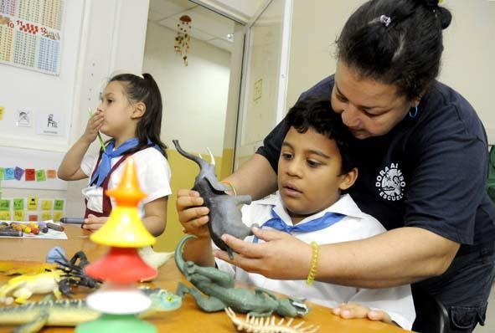
IX Congreso Internacional y IV Virtual en Gestión Competitiva, Tecnología e Innovación - 2024
Contexto del Autismo en la Educación Cubana
Prevalencia del Autismo: La creciente incidencia del autismo en la población infantil cubana requiere una atención especial en el ámbito educativo.
Importancia de las TIC: Las Tecnologías de la Información y la Comunicación (TIC) son herramientas clave para adaptar estrategias pedagógicas a las necesidades individuales de los estudiantes con autismo.
Objetivo de la Investigación: Evaluar cómo el desarrollo tecnológico puede mejorar la inclusión social y académica de niños con autismo en las escuelas primarias cubanas

Slide 3
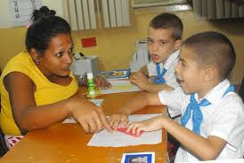
IX Congreso Internacional y IV Virtual en Gestión Competitiva, Tecnología e Innovación - 2024
Desafíos en el Manejo del Autismo Infantil en la Educación Cubana
Desafío Complejo: El manejo del autismo infantil en la Escuela Primaria Cubana presenta múltiples desafíos que requieren enfoques innovadores.
Limitaciones en la Literatura: Existe una escasez de investigaciones específicas sobre la integración de tecnologías en el manejo del autismo en el contexto educativo cubano.
Necesidad de Investigación: Es fundamental explorar la relación entre el desarrollo tecnológico y el manejo del autismo para mejorar la calidad de vida y el desarrollo integral de los niños afectados.

Slide 4
IX Congreso Internacional y IV Virtual en Gestión Competitiva, Tecnología e Innovación - 2024
Importancia del Desarrollo Tecnológico en la Educación Inclusiva
Creciente Prevalencia del Autismo: La identificación temprana y el manejo adecuado del autismo son cruciales en el contexto educativo cubano.
Rol de las TIC: Las Tecnologías de la Información y la Comunicación (TIC) han demostrado ser herramientas efectivas para personalizar la educación y facilitar el aprendizaje de niños con autismo.
Objetivos de la Investigación:
Identificar las tecnologías más adecuadas para el manejo del autismo en el entorno escolar cubano.
Evaluar el impacto de estas tecnologías en la inclusión social y académica de los estudiantes.

Slide 5
IX Congreso Internacional y IV Virtual en Gestión Competitiva, Tecnología e Innovación - 2024
Objetivos Generales y Específicos
Objetivo General:
Analizar la influencia del desarrollo tecnológico en el manejo del autismo infantil en la Escuela Primaria Cubana.
Objetivos Específicos:
Identificar las tecnologías más efectivas para el manejo del autismo en el contexto educativo cubano.
Evaluar el impacto de las TIC en la inclusión social y académica de los niños con autismo.
Proponer estrategias de formación docente que integren el uso de tecnologías en el manejo del autismo.

Slide 6
IX Congreso Internacional y IV Virtual en Gestión Competitiva, Tecnología e Innovación - 2024
Enfoque y Métodos Utilizados
Enfoque de Investigación:
Investigación cualitativa y cuantitativa para obtener una comprensión integral del impacto de las tecnologías en el manejo del autismo.
Métodos:
Revisión de Literatura: Análisis de estudios previos y literatura gris sobre la integración de tecnologías en la educación de niños con autismo.
Encuestas y Entrevistas: Recolección de datos a través de encuestas a docentes y entrevistas a especialistas en educación y autismo.
Estudio de Casos: Evaluación de casos específicos en escuelas primarias cubanas que implementan tecnologías en el manejo del autismo.

Slide 7
IX Congreso Internacional y IV Virtual en Gestión Competitiva, Tecnología e Innovación - 2024
Métodos y Fuentes de Información
Revisión de Bibliografía:
Análisis de artículos científicos y estudios previos sobre la integración de tecnologías en el manejo del autismo.
Análisis de Políticas Educativas:
Revisión de documentos oficiales del Ministerio de Educación de Cuba relacionados con la inclusión y el uso de tecnologías en la educación.
Exploración de Recursos Gubernamentales:
Evaluación de informes y estadísticas educativas que aborden la implementación de tecnologías en el manejo del autismo.
Encuestas y Entrevistas:
Aplicación de encuestas a docentes y entrevistas a expertos para obtener perspectivas sobre la efectividad de las tecnologías en el aula.

Slide 8
IX Congreso Internacional y IV Virtual en Gestión Competitiva, Tecnología e Innovación - 2024
Impacto de la Investigación
Identificación de Tecnologías Efectivas:
Determinar las herramientas tecnológicas más adecuadas para el manejo del autismo en el contexto educativo cubano.
Mejora en la Inclusión:
Evaluar cómo la implementación de tecnologías puede facilitar la inclusión social y académica de los niños con autismo en las escuelas primarias.
Recomendaciones para la Formación Docente:
Proporcionar directrices y estrategias para la capacitación de docentes en el uso de tecnologías para el manejo del autismo.
Contribución al Conocimiento:
Aportar información valiosa que sirva de base para futuras investigaciones y políticas educativas en Cuba.

Slide 9
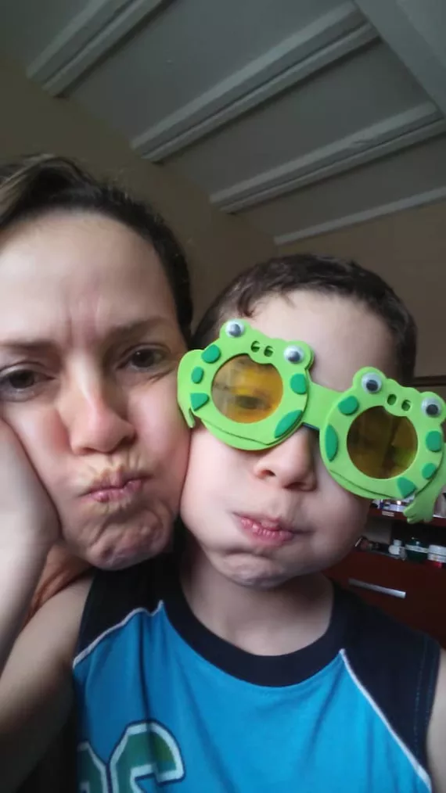
IX Congreso Internacional y IV Virtual en Gestión Competitiva, Tecnología e Innovación - 2024
Aplicaciones en el Contexto Educativo
Integración de Tecnologías en el Aula:
Promover el uso de herramientas tecnológicas adaptadas para facilitar el aprendizaje de niños con autismo.
Desarrollo de Programas de Capacitación:
Implementar programas de formación continua para docentes sobre el uso de tecnologías en la educación inclusiva.
Fomento de la Colaboración:
Establecer redes de apoyo entre educadores, especialistas en autismo y familias para compartir recursos y estrategias efectivas.
Políticas Educativas Inclusivas:
Sugerir la creación de políticas que respalden la integración de tecnologías en la educación de niños con autismo, garantizando recursos y formación adecuada.

Slide 10
IX Congreso Internacional y IV Virtual en Gestión Competitiva, Tecnología e Innovación - 2024
Reflexiones Finales
Conclusiones Clave:
La integración de tecnologías en la educación puede mejorar significativamente el manejo del autismo infantil en las escuelas primarias cubanas.
La formación docente es esencial para maximizar el impacto positivo de las herramientas tecnológicas en el aula.
Recomendaciones:
Desarrollo de Recursos: Crear y distribuir recursos tecnológicos adaptados a las necesidades de los estudiantes con autismo.
Investigación Continua: Fomentar estudios adicionales que evalúen la efectividad de diferentes tecnologías en el contexto cubano.
Políticas de Inclusión: Abogar por políticas educativas que prioricen la inclusión y el uso de tecnologías en la enseñanza de niños con autismo.

Slide 11
IX Congreso Internacional y IV Virtual en Gestión Competitiva, Tecnología e Innovación - 2024
Oportunidades para la Investigación
Exploración de Nuevas Tecnologías:
Investigar el impacto de tecnologías emergentes, como la inteligencia artificial y la realidad aumentada, en el manejo del autismo.
Estudios Comparativos:
Realizar estudios que comparen la efectividad de diferentes enfoques tecnológicos en diversas regiones de Cuba.
Evaluación a Largo Plazo:
Desarrollar investigaciones que evalúen el impacto a largo plazo de la integración tecnológica en el desarrollo académico y social de los niños con autismo.
Participación Familiar:
Investigar el papel de las familias en la implementación de tecnologías y su influencia en el aprendizaje de los niños con autismo.

Slide 12
IX Congreso Internacional y IV Virtual en Gestión Competitiva, Tecnología e Innovación - 2024
Referencias:
Jones, A., & Smith, B. (2018). The role of technology in supporting children with autism: A review of the literature. Journal of Special Education Technology, 33(2), 75-85. https://doi.org/10.1177/0162643418761234
Rodríguez, C., & Pérez, M. (2019). Inclusión educativa y diversidad en el contexto cubano: Retos y oportunidades. Revista Cubana de Educación, 45(1), 15-30.
Hernández Sampieri, R. (2014). Metodología de la investigación (6ª ed.). McGraw-Hill.
Smith, J., & García, L. (2021). Evaluating the impact of technology on the academic performance of children with autism. International Journal of Inclusive Education, 25(4), 345-360. https://doi.org/10.1080/13603116.2019.1571234
Ministerio de Educación de Cuba. (2022). Políticas educativas para la inclusión de estudiantes con necesidades especiales. La Habana: Gobierno de Cuba.

